Slide 1
Statistiques Loi de poisson
CCI Campus
Philippe Schlegel

Slide 2
Loi de poisson :
Que représente une loi de poisson ?
Qu'est ce que la loi de poisson ?
Quelques exemples.
Mise en application
Explication des moments
Cas concrets
Questions

Slide 3
Loi de Poisson - application :
Les applications de la loi peuvent être du type :
Représentation du nombre de véhicules qui passent par un péage dans un temps donné.
Nombre d'échanges d'action en bourse toutes les 10 minutes
Nombre de fautes de frappe par page.
Attention il n'est pas possible d'utiliser la loi de poisson dans le cas où les événements sont programmés ou dépendants :
Passage des bus
Nombre de journaux télévisés par jour.

Slide 4
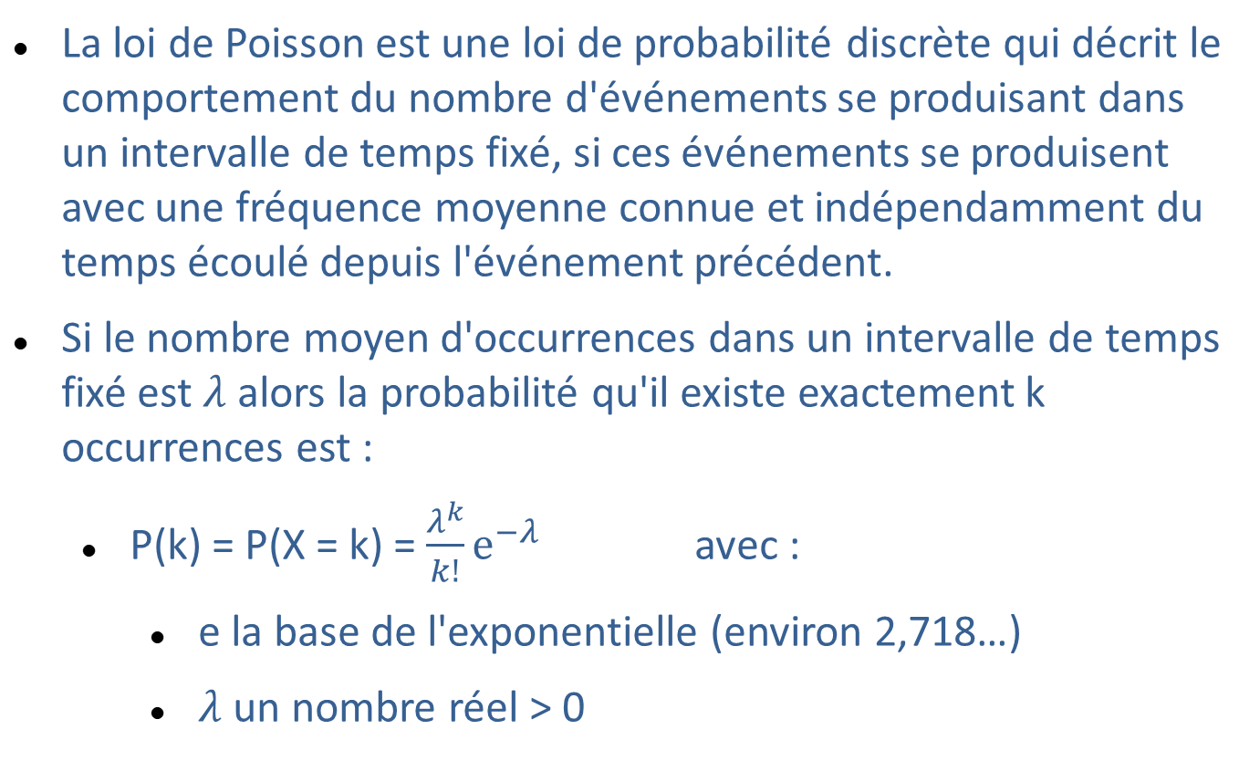
Loi de Poisson :
La loi de Poisson est une loi de probabilité discrète qui décrit le comportement du nombre d'événements se produisant dans un intervalle de temps fixé, si ces événements se produisent avec une fréquence moyenne connue et indépendamment du temps écoulé depuis l'événement précédent.
Si le nombre moyen d'occurrences dans un intervalle de temps fixé est $λ$ alors la probabilité qu'il existe exactement k occurrences est :
P(k) = P(X = k) = $\frac{λ^{k}}{k!}ⅇ^{−λ}$ avec :
e la base de l'exponentielle (environ 2,718…)
$λ$ un nombre réel > 0

Slide 5
Loi de Poisson – cas concret :
Je me poste à la fenêtre et je compte le nombre de voitures qui passent par intervalle de 10 minutes.
Si je me rends compte qu'il y a en moyenne 4 véhicules qui passent toutes les 10 minutes, je peux en déduire que mon observation peut être représentée par une loi de Poisson :
P(4)
Dans ce cas là, je peux calculer :
P(X=1) : probabilité qu'une seule voiture passe en 10 minutes
P(X < 3) = P(X=0) + P(X=1) + P(X=2)
P(X > 3) = 1 - P(X=0) - P(X=1) - P(X=2) - P(X=3)
Utilisons un tableur pour calculer ces probabilités.

Slide 6
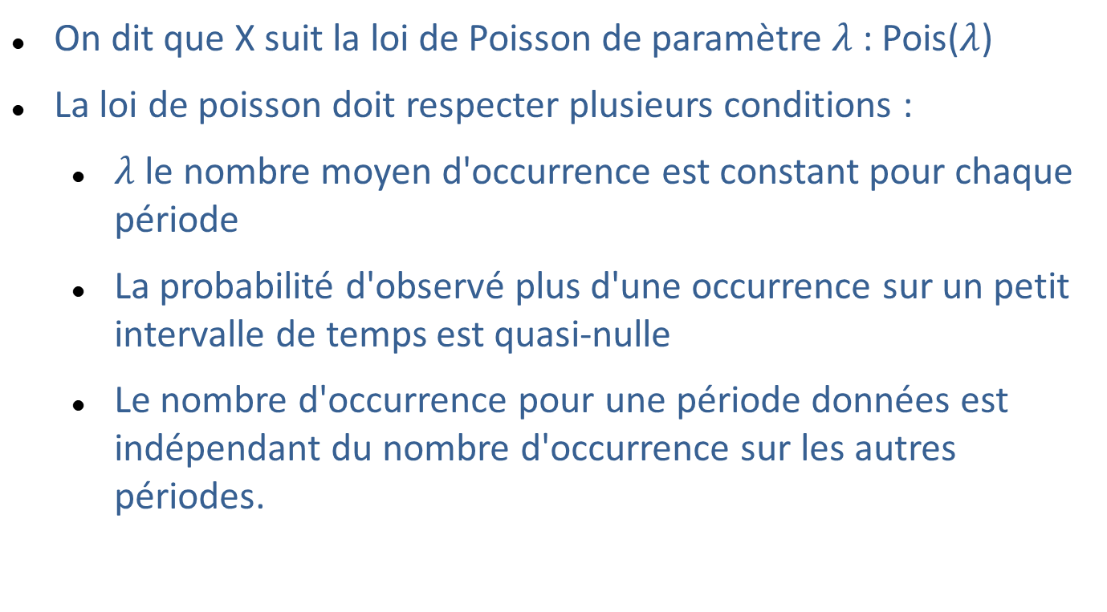
Loi de Poisson :
On dit que X suit la loi de Poisson de paramètre $λ$ : Pois($λ$)
La loi de poisson doit respecter plusieurs conditions :
$λ$ le nombre moyen d'occurrence est constant pour chaque période
La probabilité d'observé plus d'une occurrence sur un petit intervalle de temps est quasi-nulle
Le nombre d'occurrence pour une période données est indépendant du nombre d'occurrence sur les autres périodes.

Slide 7
Loi de Poisson :
Je reprends mon expérience de comptage des voitures avec un intervalle de 30 minutes, j'ai utilisé P(4) pour un intervalle de 10 minute. Pour ma nouvelle expérience, je vais utiliser :
Pois(3 * 4) = Pois(12)
La loi de poisson peut également être vue comme une approximation de loi binomiale. B(n, p) et P(n.p).
Utilisons un tableur pour montrer cette approximation.
L'approximation devient meilleure lorsque T tend vers l'infini.

Slide 8
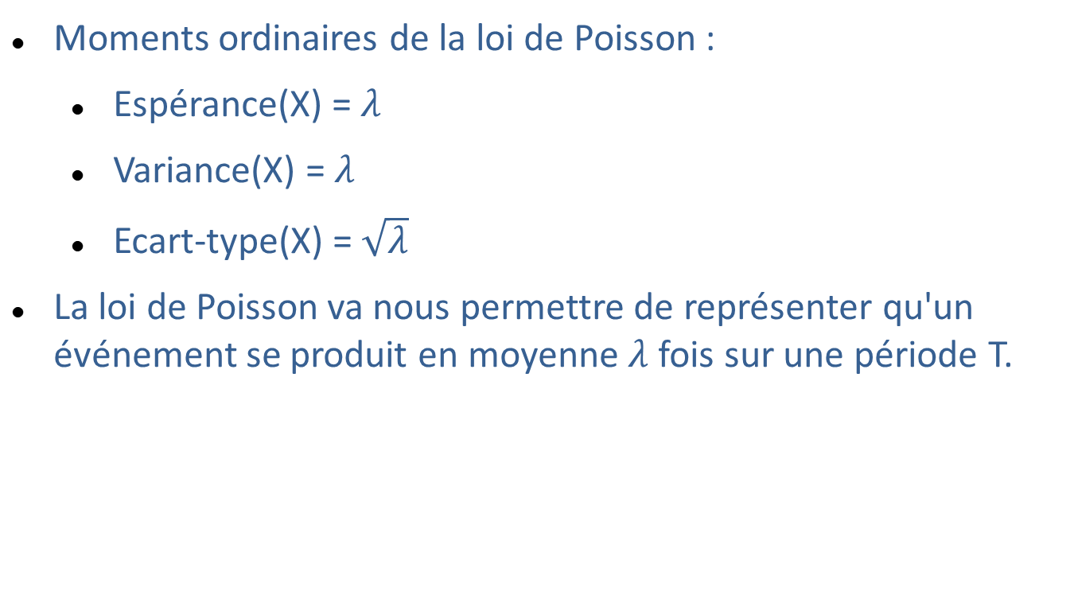
Loi de Poisson - moments :
Moments ordinaires de la loi de Poisson :
Espérance(X) = $λ$
Variance(X) = $λ$
Ecart-type(X) = $\sqrt{λ}$
La loi de Poisson va nous permettre de représenter qu'un événement se produit en moyenne $λ$ fois sur une période T.

Slide 9
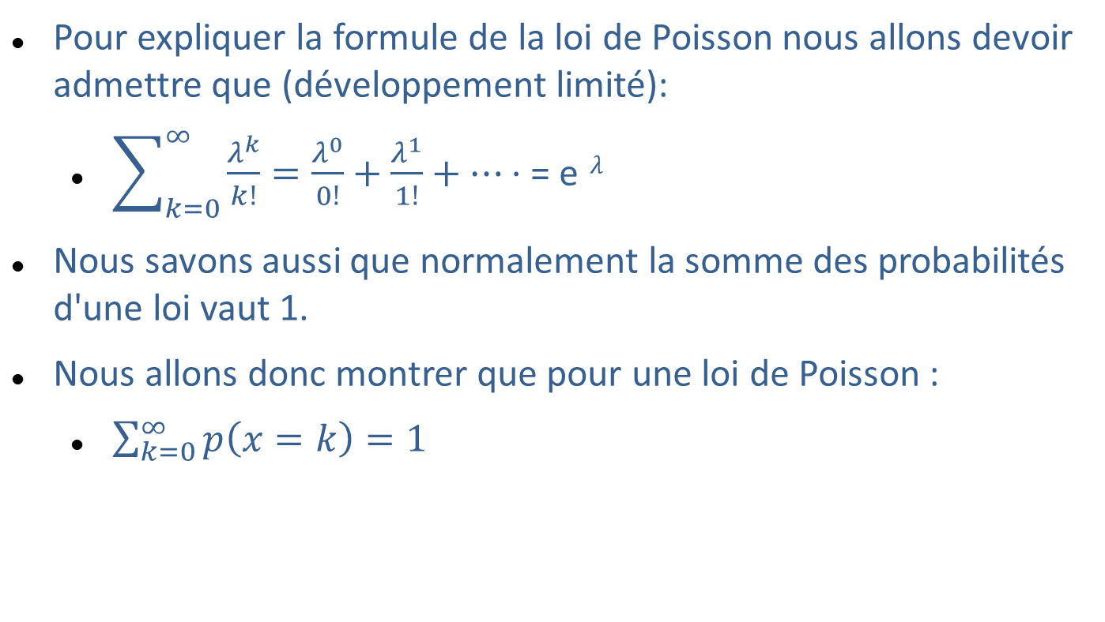
Loi de Poisson - explication :
Pour expliquer la formule de la loi de Poisson nous allons devoir admettre que (développement limité):
$\sum_{k=0}^{∞}{\frac{λ^{k}}{k!}}=\frac{λ^{0}}{0!}+\frac{λ^{1}}{1!}+…⋅$ = e $λ$
Nous savons aussi que normalement la somme des probabilités d'une loi vaut 1.
Nous allons donc montrer que pour une loi de Poisson :
$\sum_{k=0}^{∞}{p\left(x=k\right)}=1$

Slide 10
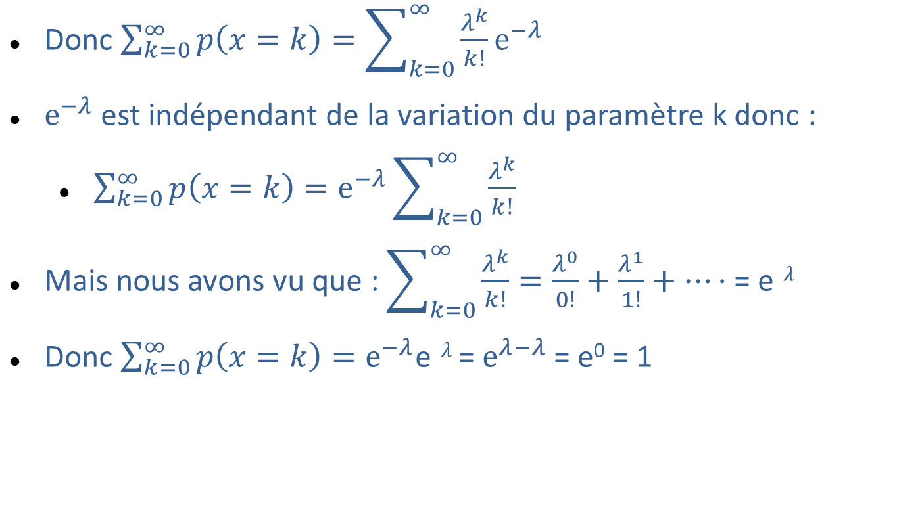
Loi de Poisson - explication :
Donc $\sum_{k=0}^{∞}{p\left(x=k\right)}=\sum_{k=0}^{∞}{\frac{λ^{k}}{k!}ⅇ^{−λ}}$
$ⅇ^{−λ}$ est indépendant de la variation du paramètre k donc :
$\sum_{k=0}^{∞}{p\left(x=k\right)}=ⅇ^{−λ}\sum_{k=0}^{∞}{\frac{λ^{k}}{k!}}$
Mais nous avons vu que : $\sum_{k=0}^{∞}{\frac{λ^{k}}{k!}}=\frac{λ^{0}}{0!}+\frac{λ^{1}}{1!}+…⋅$ = e $λ$
Donc $\sum_{k=0}^{∞}{p\left(x=k\right)}=ⅇ^{−λ}\text{e} λ$ = $ⅇ^{λ−λ}$ = e⁰ = 1

Slide 11
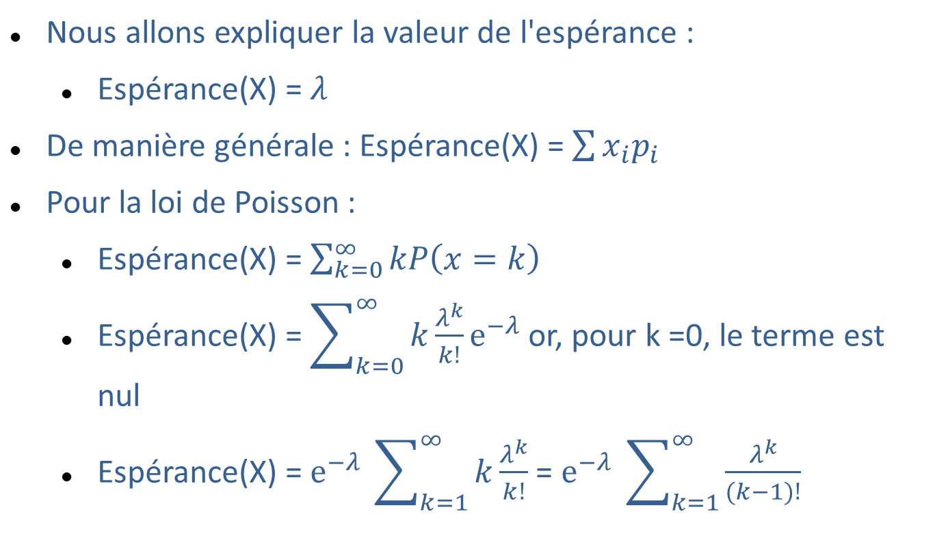
Loi de Poisson - explication :
Nous allons expliquer la valeur de l'espérance :
Espérance(X) = $λ$
De manière générale : Espérance(X) = $\sum{x_{i}p_{i}}$
Pour la loi de Poisson :
Espérance(X) = $\sum_{k=0}^{∞}{kP\left(x=k\right)}$
Espérance(X) = $\sum_{k=0}^{∞}{k\frac{λ^{k}}{k!}ⅇ^{−λ} }$or, pour k =0, le terme est nul
Espérance(X) = $ⅇ^{−λ} \sum_{k=1}^{∞}{k\frac{λ^{k}}{k!} }$= $ⅇ^{−λ} \sum_{k=1}^{∞}{\frac{λ^{k}}{(k−1)!} }$

Slide 12
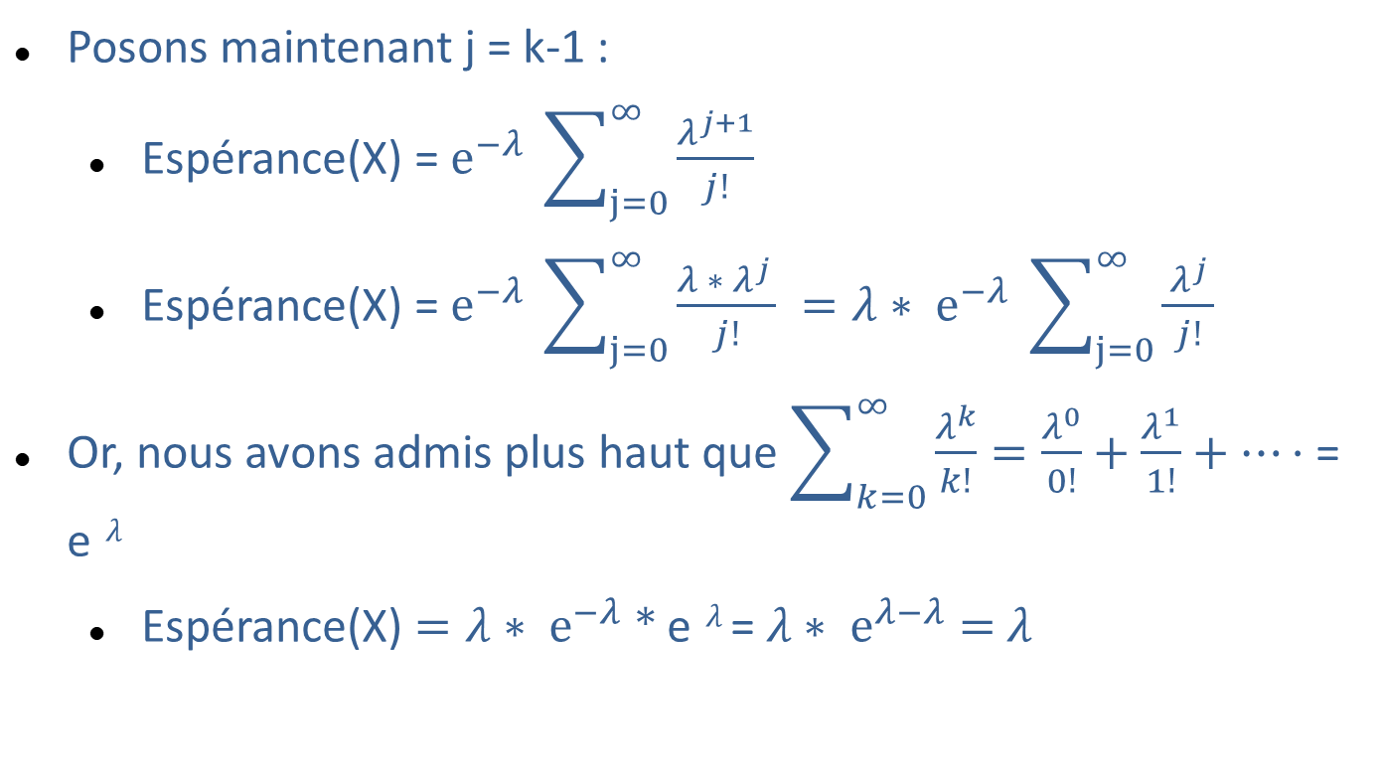
Loi de Poisson - explication :
Posons maintenant j = k-1 :
Espérance(X) = $ⅇ^{−λ} \sum_{j=0}^{∞}{\frac{λ^{j+1}}{j!} }$
Espérance(X) = $ⅇ^{−λ} \sum_{j=0}^{∞}{\frac{{λ ∗ λ}^{j }}{j!} }={λ∗ ⅇ}^{−λ} \sum_{j=0}^{∞}{\frac{{ λ}^{j }}{j!} }$
Or, nous avons admis plus haut que $\sum_{k=0}^{∞}{\frac{λ^{k}}{k!}}=\frac{λ^{0}}{0!}+\frac{λ^{1}}{1!}+…⋅$ = e $λ$
Espérance(X) $={λ∗ ⅇ}^{−λ}\text{ ∗ }\text{e} λ$ = ${λ∗ ⅇ}^{λ−λ}\text{ = }λ$

Slide 13
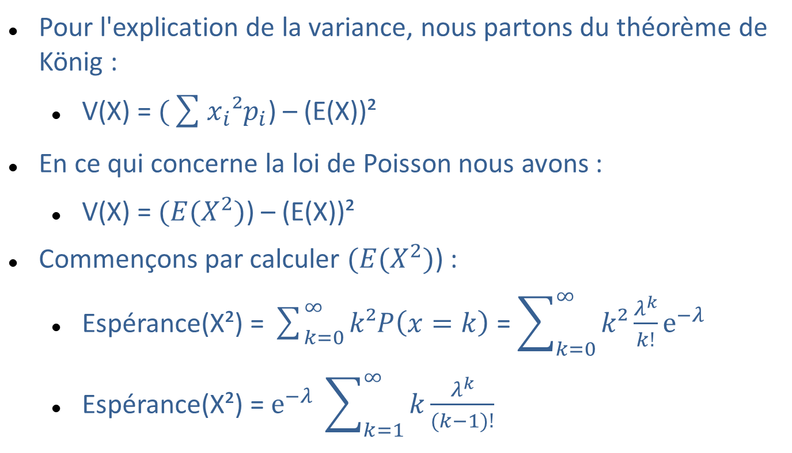
Loi de Poisson - explication :
Pour l'explication de la variance, nous partons du théorème de König :
V(X) = $(\sum{x_{i}{²p}_{i}}$) – (E(X))²
En ce qui concerne la loi de Poisson nous avons :
V(X) = $(E(X^{2})$) – (E(X))²
Commençons par calculer $(E(X^{2})$) :
Espérance(X²) = $\sum_{k=0}^{∞}{k²P\left(x=k\right)}$ = $\sum_{k=0}^{∞}{k²\frac{λ^{k}}{k!}ⅇ^{−λ} }$
Espérance(X²) = $ⅇ^{−λ} \sum_{k=1}^{∞}{k\frac{λ^{k}}{(k−1)!}}$

Slide 14
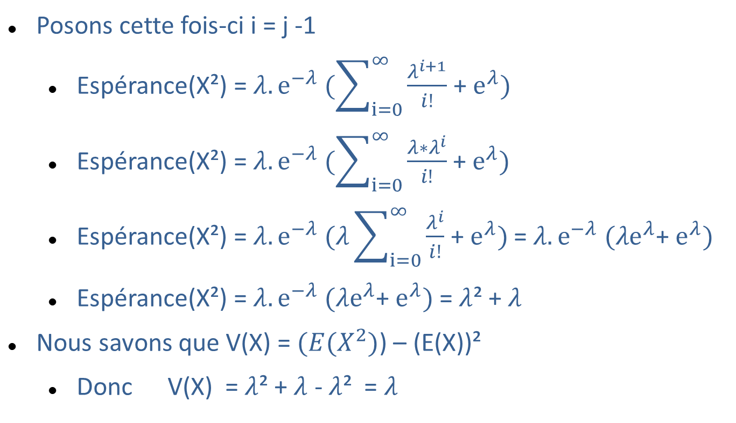
Loi de Poisson - explication :
Posons cette fois-ci i = j -1
Espérance(X²) = ${λ.ⅇ}^{−λ} (\sum_{i=0}^{∞}{\frac{λ^{i+1}}{i!}}$ + $ⅇ^{λ})$
Espérance(X²) = ${λ.ⅇ}^{−λ} (\sum_{i=0}^{∞}{\frac{{λ∗λ}^{i}}{i!}}$ + $ⅇ^{λ})$
Espérance(X²) = ${λ.ⅇ}^{−λ} (λ\sum_{i=0}^{∞}{\frac{λ^{i}}{i!}}$ + $ⅇ^{λ})$ = ${λ.ⅇ}^{−λ} (λⅇ^{λ}$+ $ⅇ^{λ})$
Espérance(X²) = ${λ.ⅇ}^{−λ} (λⅇ^{λ}$+ $ⅇ^{λ})$ = $λ$² + $λ$
Nous savons que V(X) = $(E(X^{2})$) – (E(X))²
Donc V(X) = $λ$² + $λ$ - $λ$² = $λ$

Slide 15
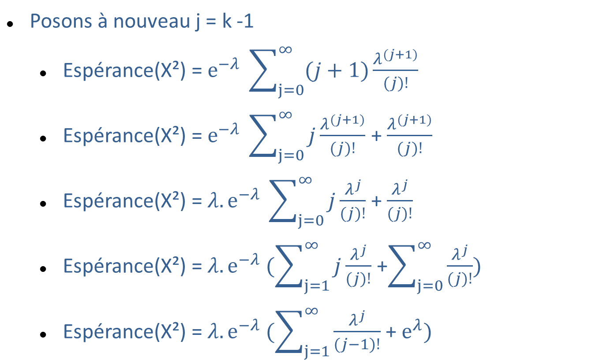
Loi de Poisson - explication :
Posons à nouveau j = k -1
Espérance(X²) = $ⅇ^{−λ} \sum_{j=0}^{∞}{(j+1)\frac{λ^{(j+1)}}{(j)!}}$
Espérance(X²) = $ⅇ^{−λ} \sum_{j=0}^{∞}{j\frac{λ^{(j+1)}}{(j)!}}$ + $\frac{λ^{(j+1)}}{(j)!}$
Espérance(X²) = ${λ.ⅇ}^{−λ} \sum_{j=0}^{∞}{j\frac{λ^{j}}{(j)!}}$ + $\frac{λ^{j}}{(j)!}$
Espérance(X²) = ${λ.ⅇ}^{−λ} (\sum_{j=1}^{∞}{j\frac{λ^{j}}{(j)!}}$ +$\sum_{j=0}^{∞}{\frac{λ^{j}}{(j)!})}$
Espérance(X²) = ${λ.ⅇ}^{−λ} (\sum_{j=1}^{∞}{\frac{λ^{j}}{(j−1)!}}$ + $ⅇ^{λ})$

Slide 16
Bilan
Résumé des notions abordées.
Questions.
Difficultés particulières ?

